Slide 1
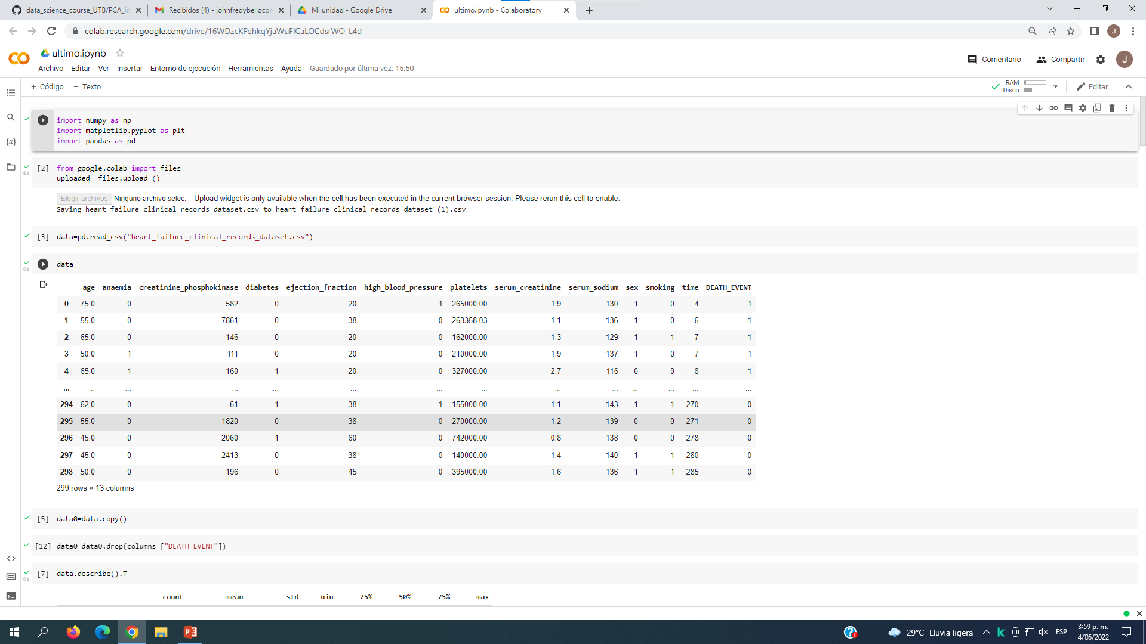
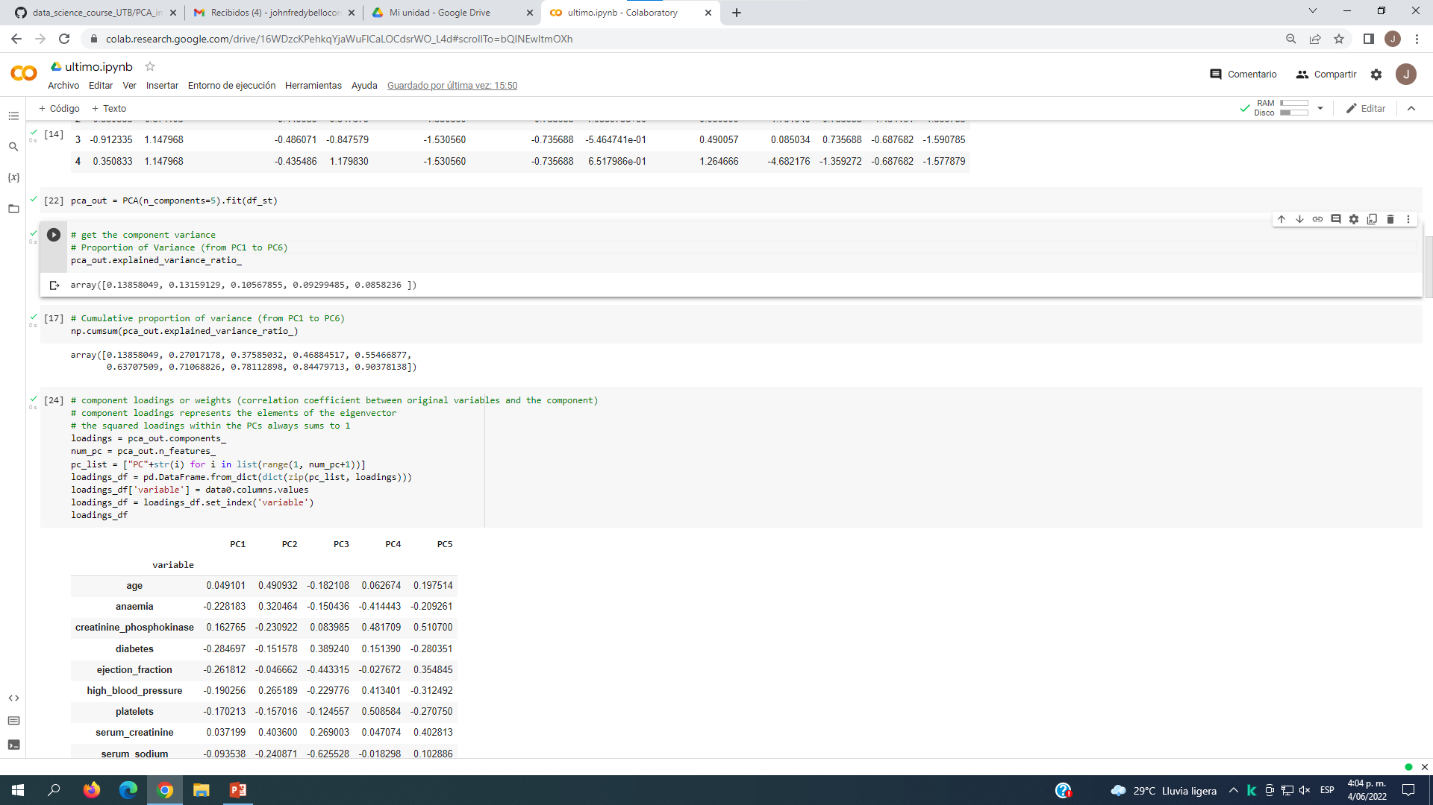
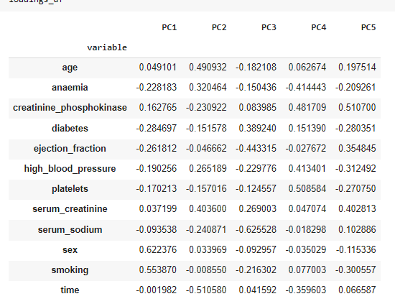
Se determina cuales son los factores de riesgo asociado mortalidad en los paciente de falla cardiaca donde existe 13 variables .
Se toman 5 variables donde evidencia varianza acumulada de del 55%
Se elimina la variable dependiente de con variable de estudio( muerte por evento)

Slide 2
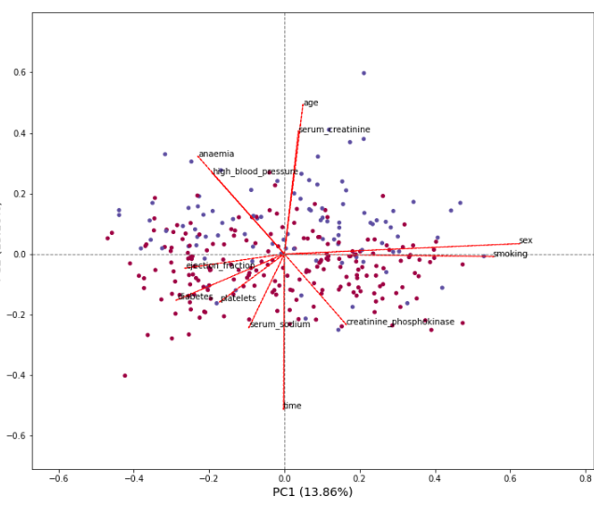
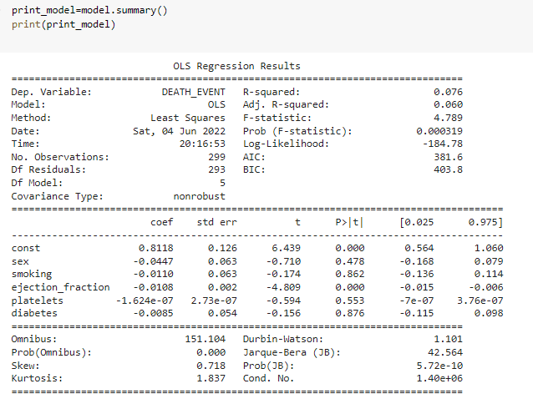
Se escojen las siguientes variable X=data[["sex","smoking","ejection_fraction","platelets","diabetes"]]
Y=data["DEATH_EVENT"]
CONCLUSION: DEACUERDO AL VALOR DEL R CUADRADO QUE FUE DEL 7.6% NO PUDO ESTIMAR LA FUERZA DE RELACION ENTRE MODELO Y LAS VARIABLES, EN CUAL LAS VARIABLES INDIPENDIENTE NO SE RELACIONA CON LA VARIABLE DEPENDIENTE

